Slide 1
Коррекционно-развивающая работа с детьми старшего дошкольного возраста по методическому пособию «Волшебные обводилки» Г. М. Зегебарт, О. С. Ильичевой
МБДОУ «Детский сад «СОЛНЫШКО»
Подготовила:
педагог-психолог
Багинова Н.Ю.

Slide 2
«Волшебные обводилки»
Формирование графомоторных навыков. Авторы: Зегебарт Г.М., Ильичева О.С.
Вы когда-нибудь пробовали застегнуть пуговицы замерзшими пальцами? Тогда вы понимаете, как важна способность хорошо владеть руками. Вы обращали внимание, как ваш ребенок держит карандаш, насколько ловко застегивает пуговицы?

Slide 3
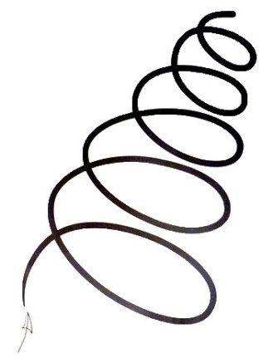
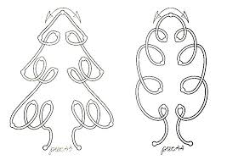
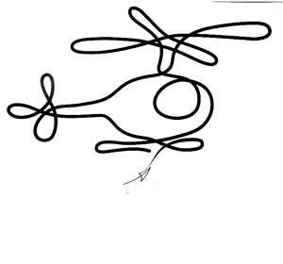
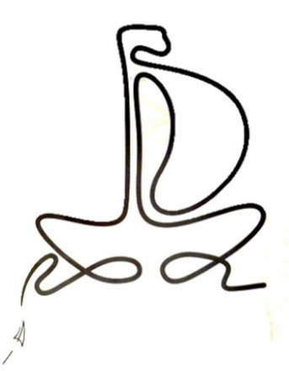
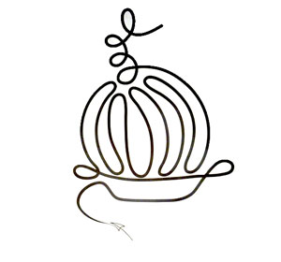
Основная цель – сформировать у детей предпосылки, необходимые для осуществления любой и особенно учебной деятельности, которая требует развития двигательной сферы (крупных и мелких движений), развития внимания, памяти, пространственного восприятия, речи и мышления, волевых усилий. Кроме того, важны и навыки планирования и самоконтроля. Все эти и иные психофизиологические качества могут быть в значительной мере улучшены при систематической и целенаправленной работе с ребенком по данной теме.

Slide 4
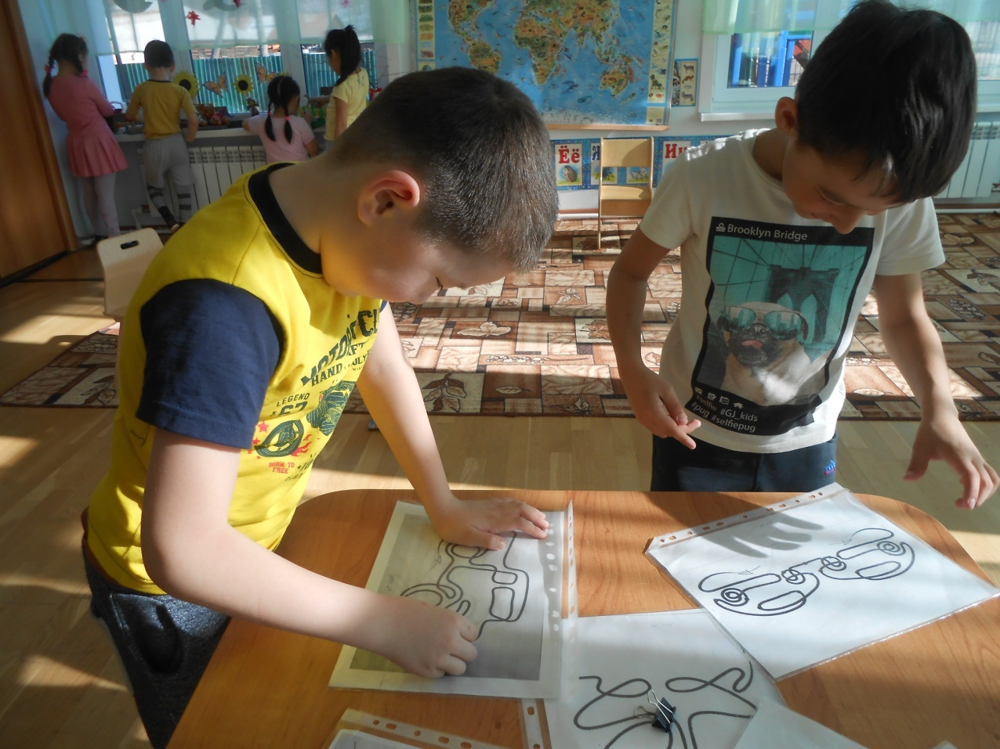
«Волшебные обводилки» направлены на развитие графомоторных навыков, плавности, точности, скоординированности движений рук (развитие крупной и мелкой моторики).

Slide 5
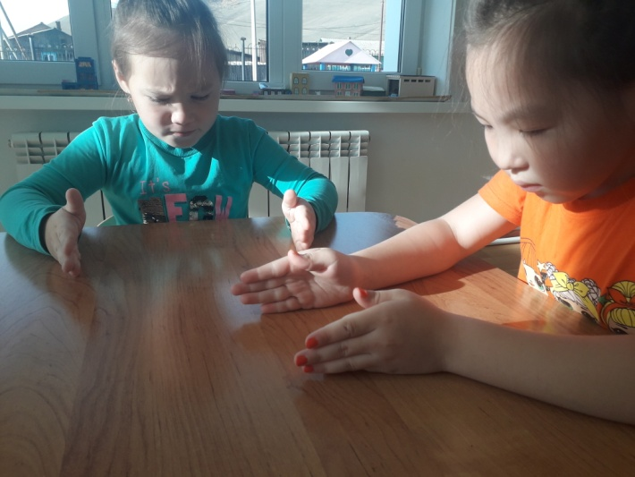
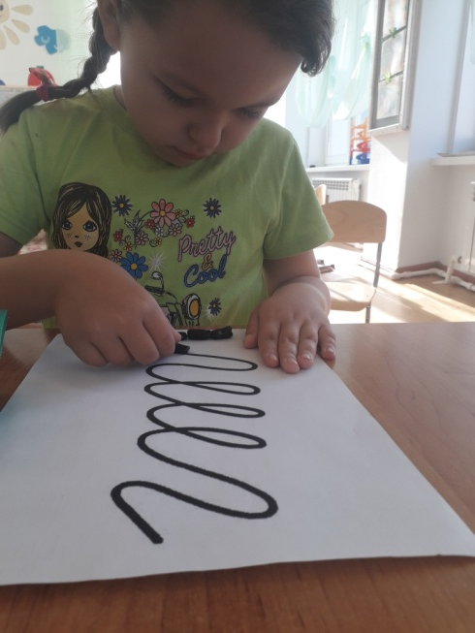
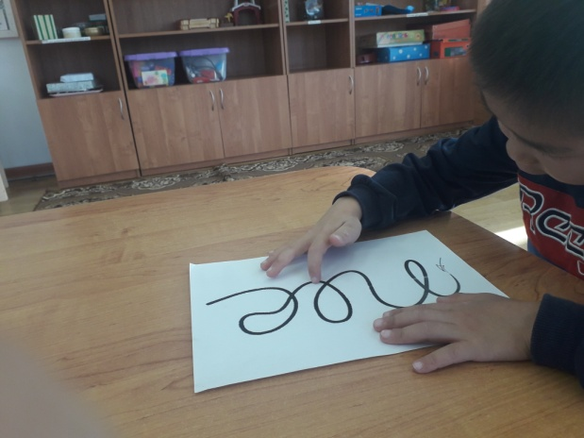
Работа по этой программе создает важнейшие предпосылки для полноценного овладения навыками письма и чтения, поскольку эти два процесса тесно взаимосвязаны: ребенку с плохо развитой рукой тяжело не только писать, но и читать.

Slide 6
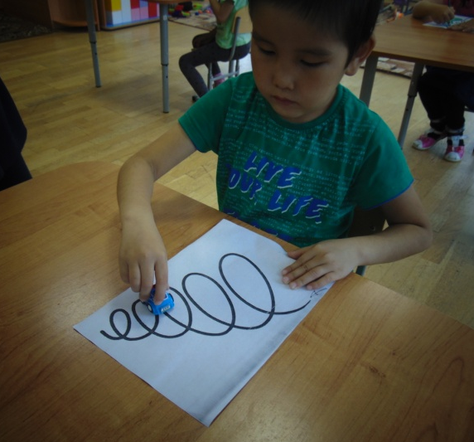
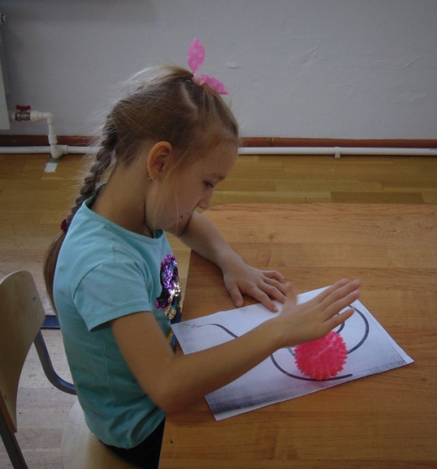
БЕЗ РУК - НИКУДА...
Способность владеть руками, или так называемая "ручная умелость", - один из важных показателей готовности ребенка к школе. Недостаточность развития графомоторных навыков в значительной степени осложняет ребенку усвоение школьной программы, да и осуществление любой другой деятельности.

Slide 7
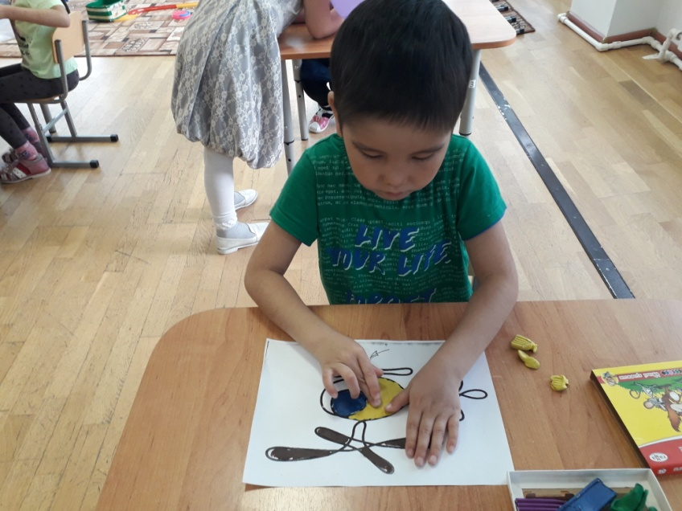
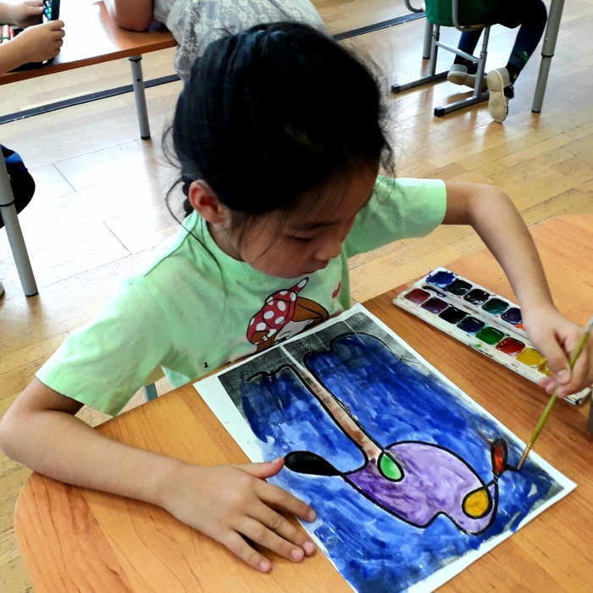

Slide 8
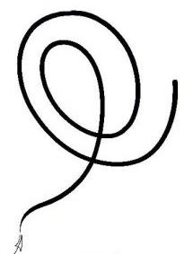
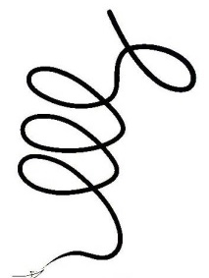
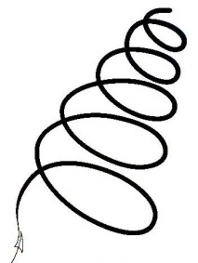
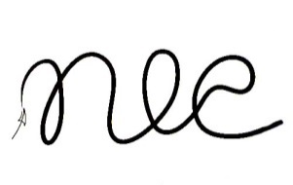
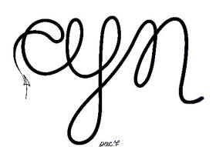
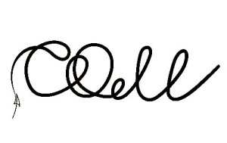
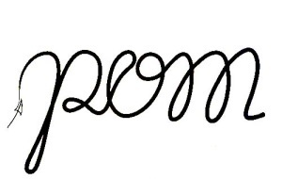
Рисунки 1-10
Предназначены для работы на начальных этапах занятий с детьми всех возрастов. Маленькие дети (3-4 года)и дети с пониженным мышечным тонусом работают только этими образцами. Начинать работу следует с обведения рисунка пальцем (кистью руки), а затем постепенно вводить другие упражнения по обводке контуров. Обводить рисунки можно как в вертикальной, так и горизонтальной плоскостях. Сначала предложите ребенку обводить отдельные части рисунка
рис.1
рис.2
рис.3
рис.4
рис.5
рис.6
рис.7
рис.8
рис.9
рис.10
незаточенным концом карандаша. Следующий этап – катание маленькой машинки (фишки от настольно-печатной игры) по контурам горизонтально расположенных. После того, как ребенок научиться обводить весь контур, не останавливаясь, можно переходить к непосредственному копированию рисунка. На первых этапах – лишь отдельных частей образца, потом можно увеличить объем работы.

Slide 9
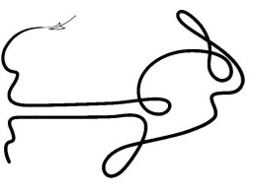
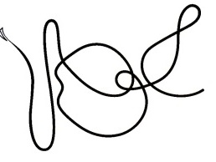
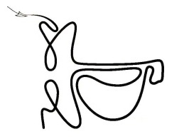
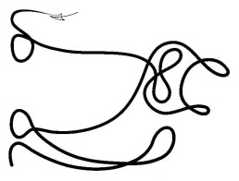
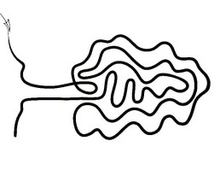
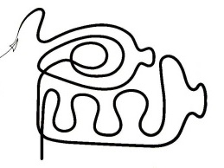
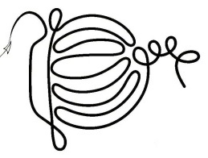
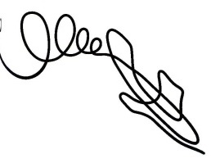
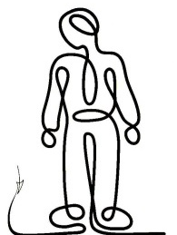
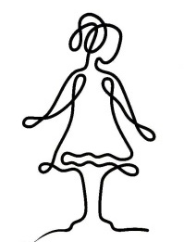
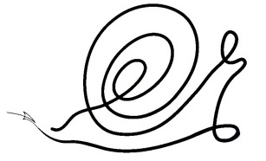
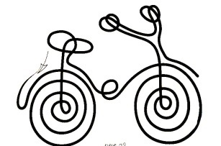
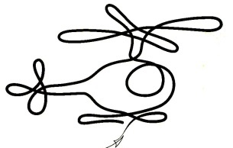
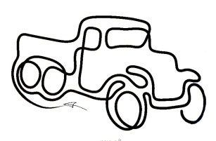
Рисунки 11-24
рис.11
рис.12
рис.13
рис.14
рис.15
рис.16
рис.17
рис.18
рис.19
рис.20
Предназначены для работы с детьми, начиная с 5 лет. Для работы с этой группой рисунков необходимо предложить ребенку предварительно скопировать предлагаемый образец и заполнить полученное изображение – раскрасить, заштриховать, нарисовать линии по внутреннему и внешнему контуру и заполнить эту линию.
рис.21
рис.22
рис.23
рис.24

Slide 10
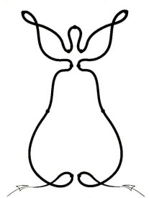
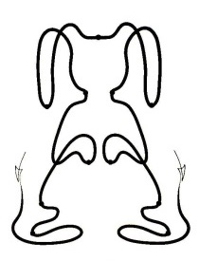
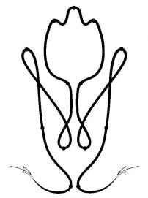
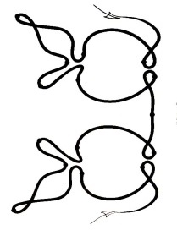
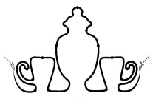
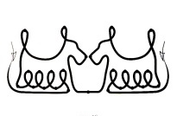
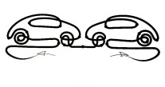
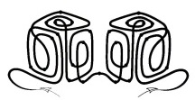
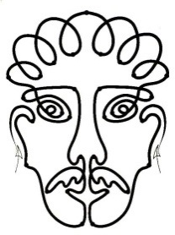
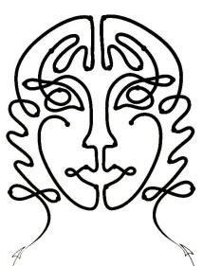
Рисунки 25-34
Симметричные образцы предназначены в первую очередь для синхронизации работы обеих рук: ребенок выполняет упражнения непосредственно по образцам, без предварительного копирования. Ребенок действует двумя руками одновременно как в горизонтальном, так и вертикальном расположении рисунка. Выполнять упражнения по этим рисункам рекомендуется с детьми 5 – 6 летнего возраста: ребенок обводит пальцами, пальцами обеих рук (для контроля есть точки), затем можно обвести рисунок фишками. Копирование одновременно обеими руками не предусмотрено, но можно взять и скопировать рисунок в одном направлении для последующего его преображения.
рис.25
рис.26
рис.27
рис.28
рис.29
рис.30
рис.31
рис.32
рис.33
рис.34

Slide 11
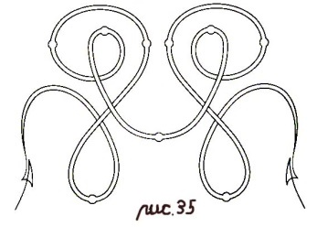
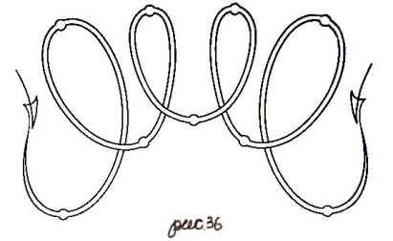
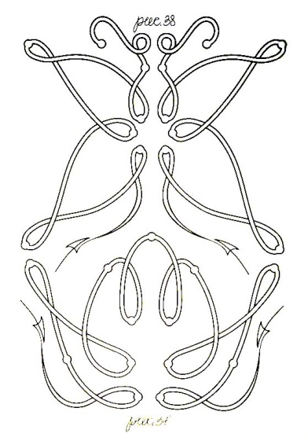
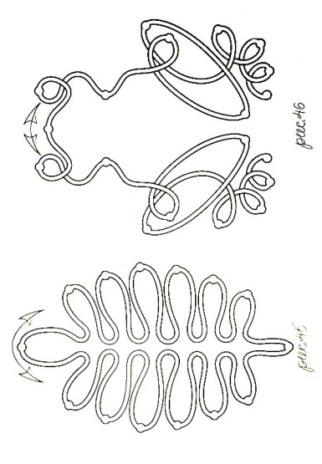
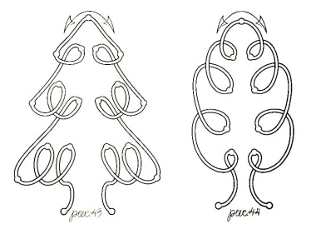
Рисунки 35-46
Образцы предназначены для работы с детьми 6 лет и старше. Упражнения заключаются в одновременном прорисовывании линии внутри полого контура обеими руками, но в разных направлениях (по стрелкам). Для контроля на отдельных симметричных участков рисунков отмечены точки, которые обе руки должны пройти одновременно. Рисунки не предназначены для копирования, однако при желании детей их можно скопировать любым их предложенных выше способов.

Slide 12
В ИТОГЕ - ОТЛИЧНЫЕ РЕЗУЛЬТАТЫ
Занятия по программе "Волшебные обводилки" способствуют развитию пространственных представлений, внимания, памяти, волевой сферы.
Все это создает предпосылки для успехов в дальнейшем обучении.

